Slide 1

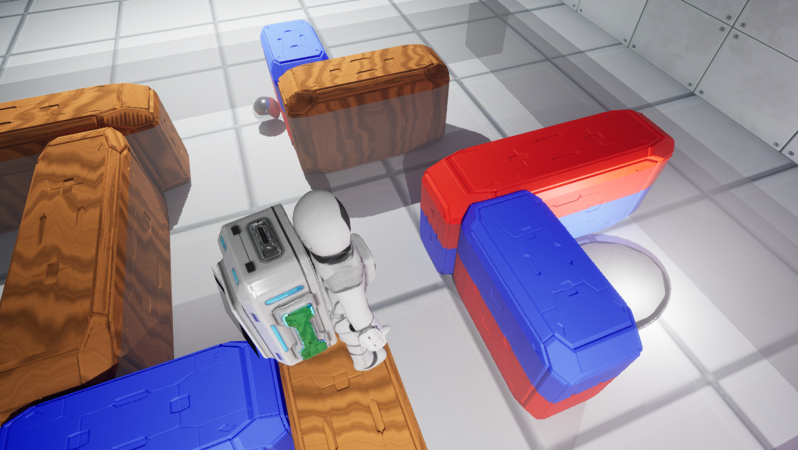
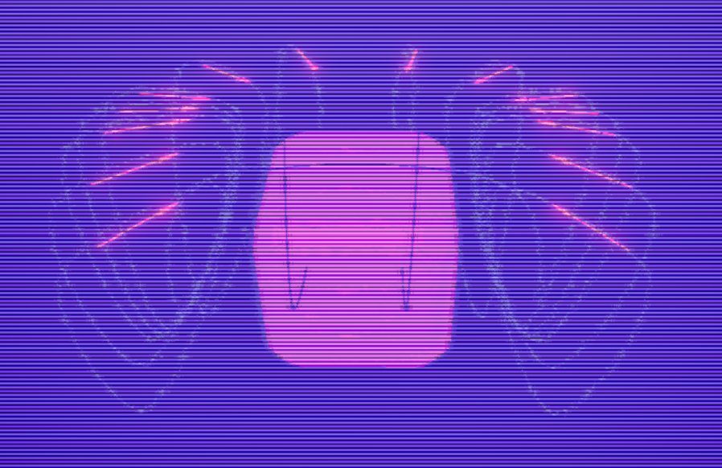
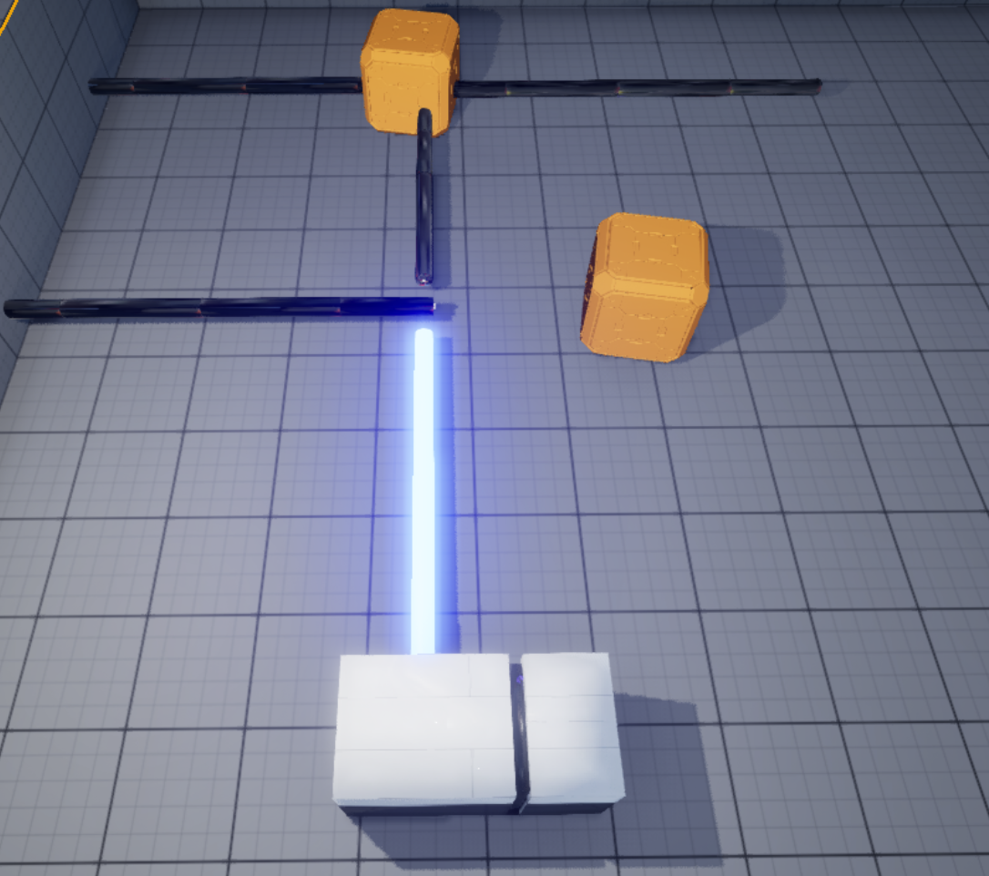
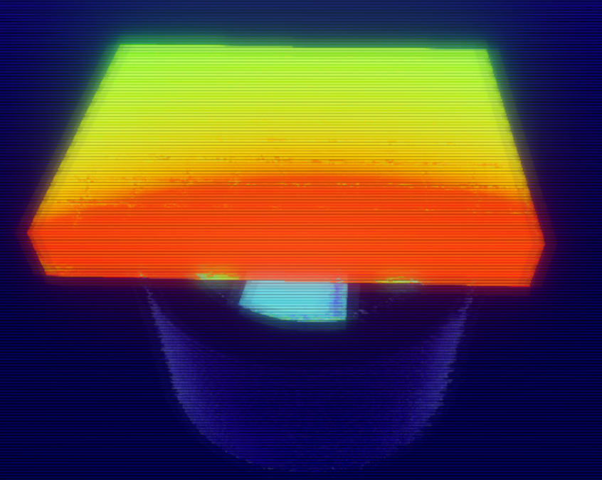
Project : OPUS
게임공학과
지도교수 : 이형구 교수님
송형규, 신성재
개발배경
현대 게임 산업에서 기능성 게임은 오락을 넘어 복잡한 과학 개념을 직관적으로 전달하는 매체로 진화
기존 물리 기반 게임은 대개 단일 물리 시스템 구현에
국한된다는 한계 존재
언리얼 엔진으로 3D 게임 개발
열역학과 전자기장이 유기적으로 연쇄 작용하는
복합 물리 시스템을 언리얼 엔진 5 내로 구현
개발목표 및 내용
온도, 전기, 자기장 시스템
열화상, 자기장의 시각적 표현
실제 스테이지 모습.
기대효과 및 시장성
개발결과
• 언리얼 엔진 5 환경에서 여러 물리 현상들을 유기적으로 결합한 모델 구축
• 텍스트와 수식 위주의 따분한 암기식 학습 탈피, 퍼즐을 해결하는 과정에서 발열과 큐리 온도 법칙 등을 자연스럽게 체득 가능
IMAGE
게임으로 물리를 쉽게
자기장과 열화살의 시각적 표현
전도체를 이용한 전기의 흐림

